Slide 1
MPR
PLAN MAESTRO DE PRODUCCION
SAP
MPS
El plan maestro de producción se utiliza para planificar partes o productos que tienen una gran influencia en los beneficios de la empresa o que asumen recursos críticos y que, por tanto, deben planificarse con especial atención.
Es importante poder ajustar el plan maestro en el nivel de la parte crítica antes de tener que planificar y aprovisionar los conjuntos y piezas compradas secundarios. Esto significa que todas las modificaciones efectuadas en las piezas principales no afectan de inmediato a las partes inferiores, lo que evita trastornos innecesarios en los procesos de fabricación y aprovisionamiento.

Slide 2
El sistema SAP soporta una serie de funciones de MPS para poder planificar piezas principales con mucha atención y, por tanto, de una manera precisa.
El MRP
(MATERIAL REQUERIMENT PLANNING)
PLANEACIÓN DE LOS REQUERIMIENTOS DE MATERIALES
MPS
(MASTER PRODUCTION SCHEDULING)
PLAN MAESTRO DE PRUDUCCIÓN
SAP proviene de: Sistemas, Aplicaciones y Productos en Procesamiento de datos.

Slide 3
El MPS proporciona la información focal para el sistema MRP, controla las acciones recomendadas por el sistema MRP en el ritmo de adquisición de los materiales y en la integración de los subcomponentes, los que se engranan para cumplir con el programa de producción
El MRP es un sistema para planear y programar los requerimientos de los materiales en el tiempo para las operaciones de producción finales que aparecen en el programa maestro de producción. También proporciona resultados, tales como las fechas límite para los componentes, las que posteriormente se utilizan para el control de taller. Una vez que estos productos del MRP están disponibles, permiten calcular los requerimientos de capacidad detallada para los centros de trabajo en el área de producción.
CONCEPTO DE MRP
(MATERIAL REQUERIMENT PLANNING)
PLANEACIÓN DE LOS REQUERIMIENTOS DE MATERIALES

Slide 4
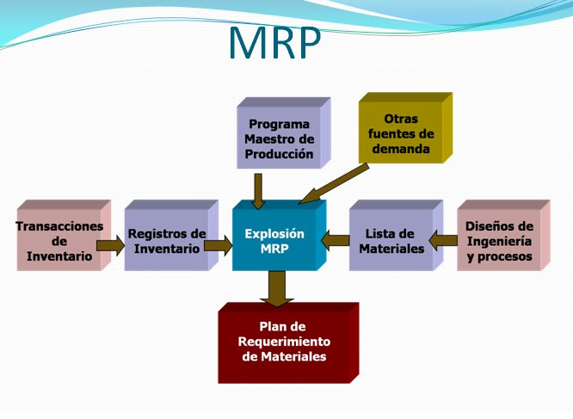

Slide 5
El nombre de SAP proviene de: Sistemas, Aplicaciones y Productos en Procesamiento de datos. EL nombre SAP es al mismo tiempo el nombre de una empresa y el de un sistema informático. Este sistema comprende muchos módulos completamente integrados, que abarca prácticamente todos los aspectos de la administración empresarial. Cada módulo realiza una función diferente, pero esta diseñado para trabajar con otros módulos.
SAP : Sistemas, Aplicaciones y Productos en Procesamiento de datos.
Se constituye con herramientas ideales para cubrir todas las necesidades de la gestión empresarial -sean grandes o pequeñas- en torno a: administración de negocios, sistemas contables, manejo de finanzas, contabilidad, administración de operaciones y planes de mercadotecnia, logística, etc.

Slide 6
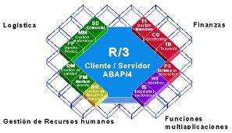

Slide 7
Es la programación de las unidades que se han de producir en un determinado periodo de tiempo dentro de un horizonte de planeación. El horizonte de planeación es el tiempo a futuro en el cual se van a producir los artículos, puede ser 3 meses, 6 meses, 1 año.
CONCEPTO DE MPS
(MASTER PRODUCTION SCHEDULING)
PLAN MAESTRO DE PRUDUCCIÓN
El MPS se inicia a partir de los pedidos de los clientes de la empresa o de pronósticos de la demanda anteriores al inicio del MRP; llega a ser un insumo del sistema. El MPS proporciona la información focal para el sistema MRP, controla las acciones recomendadas por el sistema MRP en el ritmo de adquisición de los materiales y en la integración de los subcomponentes, los que se engranan para cumplir con el programa de producción del MPS

Slide 8
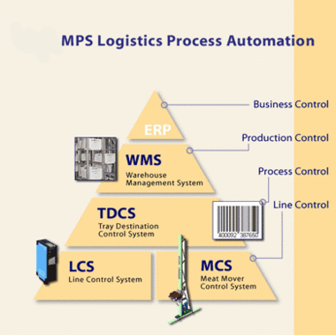

Slide 9
Glosario
(ERP) Enterprise resource planning / planificación de recursos empresariales: son sistemas de información gerenciales que integran y manejan muchos de los negocios asociados con las operaciones de producción y de los aspectos de distribución de una compañía en la producción de bienes o servicios. procesamiento de la información de los procesos, permiten a la dirección adoptar las decisiones adecuadas para la planificación de la producción.
(WMS) Warehouse management systeem / Sistema de gestión de almacenes:El sistema de información y de control del almacenamiento intermedio de MPS

Slide 10
Glosario
(TDCS) Tray destination control system / Sistema de control de destino de los cajones: El sistema controla el transporte de los cajones desde una estación de identificación hasta su destino por medio de una identificación. Ésta puede ser un código de barras o un transmisor.
(MCS) Meat Mover control system / Sistema de control de las unidades de carga y descarga de almacenes: Avanzado sistema de control para las unidades Meat Movers con base en PCs industriales.

Slide 11
Glosario
(LCS) Line control system / Sistema de control de la línea:El más bajo nivel de control por medio de un PLC: Sistema de control lógico programable.
Las instalaciones son construidas, en la medida de lo posible, a partir de elementos estandarizados. Las funciones son definidas sobre la base de la ingeniería mecánica, el hardware y el software.

